Slide 1
Zmienne
Ćwiczenie praktyczne

Slide 2
Opis ćwiczenia
Trzy pudełka na zmienne
Pudełka oznaczone literami: A, B, C
Każde pudełko może przechowywać najwyżej jedną wartość
Dostępne wartości: jabłko, gruszka
Dodatkowo: ksero do kopiowania wartości

Slide 3
Dozwolone operacje
Skopiowanie wartości:
Bierzemy wartość z jednego pudełka, kopiujemy ją (korzystając z ksera), a jej kopię wkładamy do drugiego pudełka
Oryginalna wartość pozostaje w pierwszym pudełku
Inicjalizacja:
Bierzemy wartość i wpisujemy ją do pudełka
Nowa wartość zastępuje starą – stara wartość „znika” (jest zapominana)
Odczyt:
Patrzymy, co znajduje się w pudełku

Slide 4
Ćwiczenie 1: Kopiowanie

Slide 5
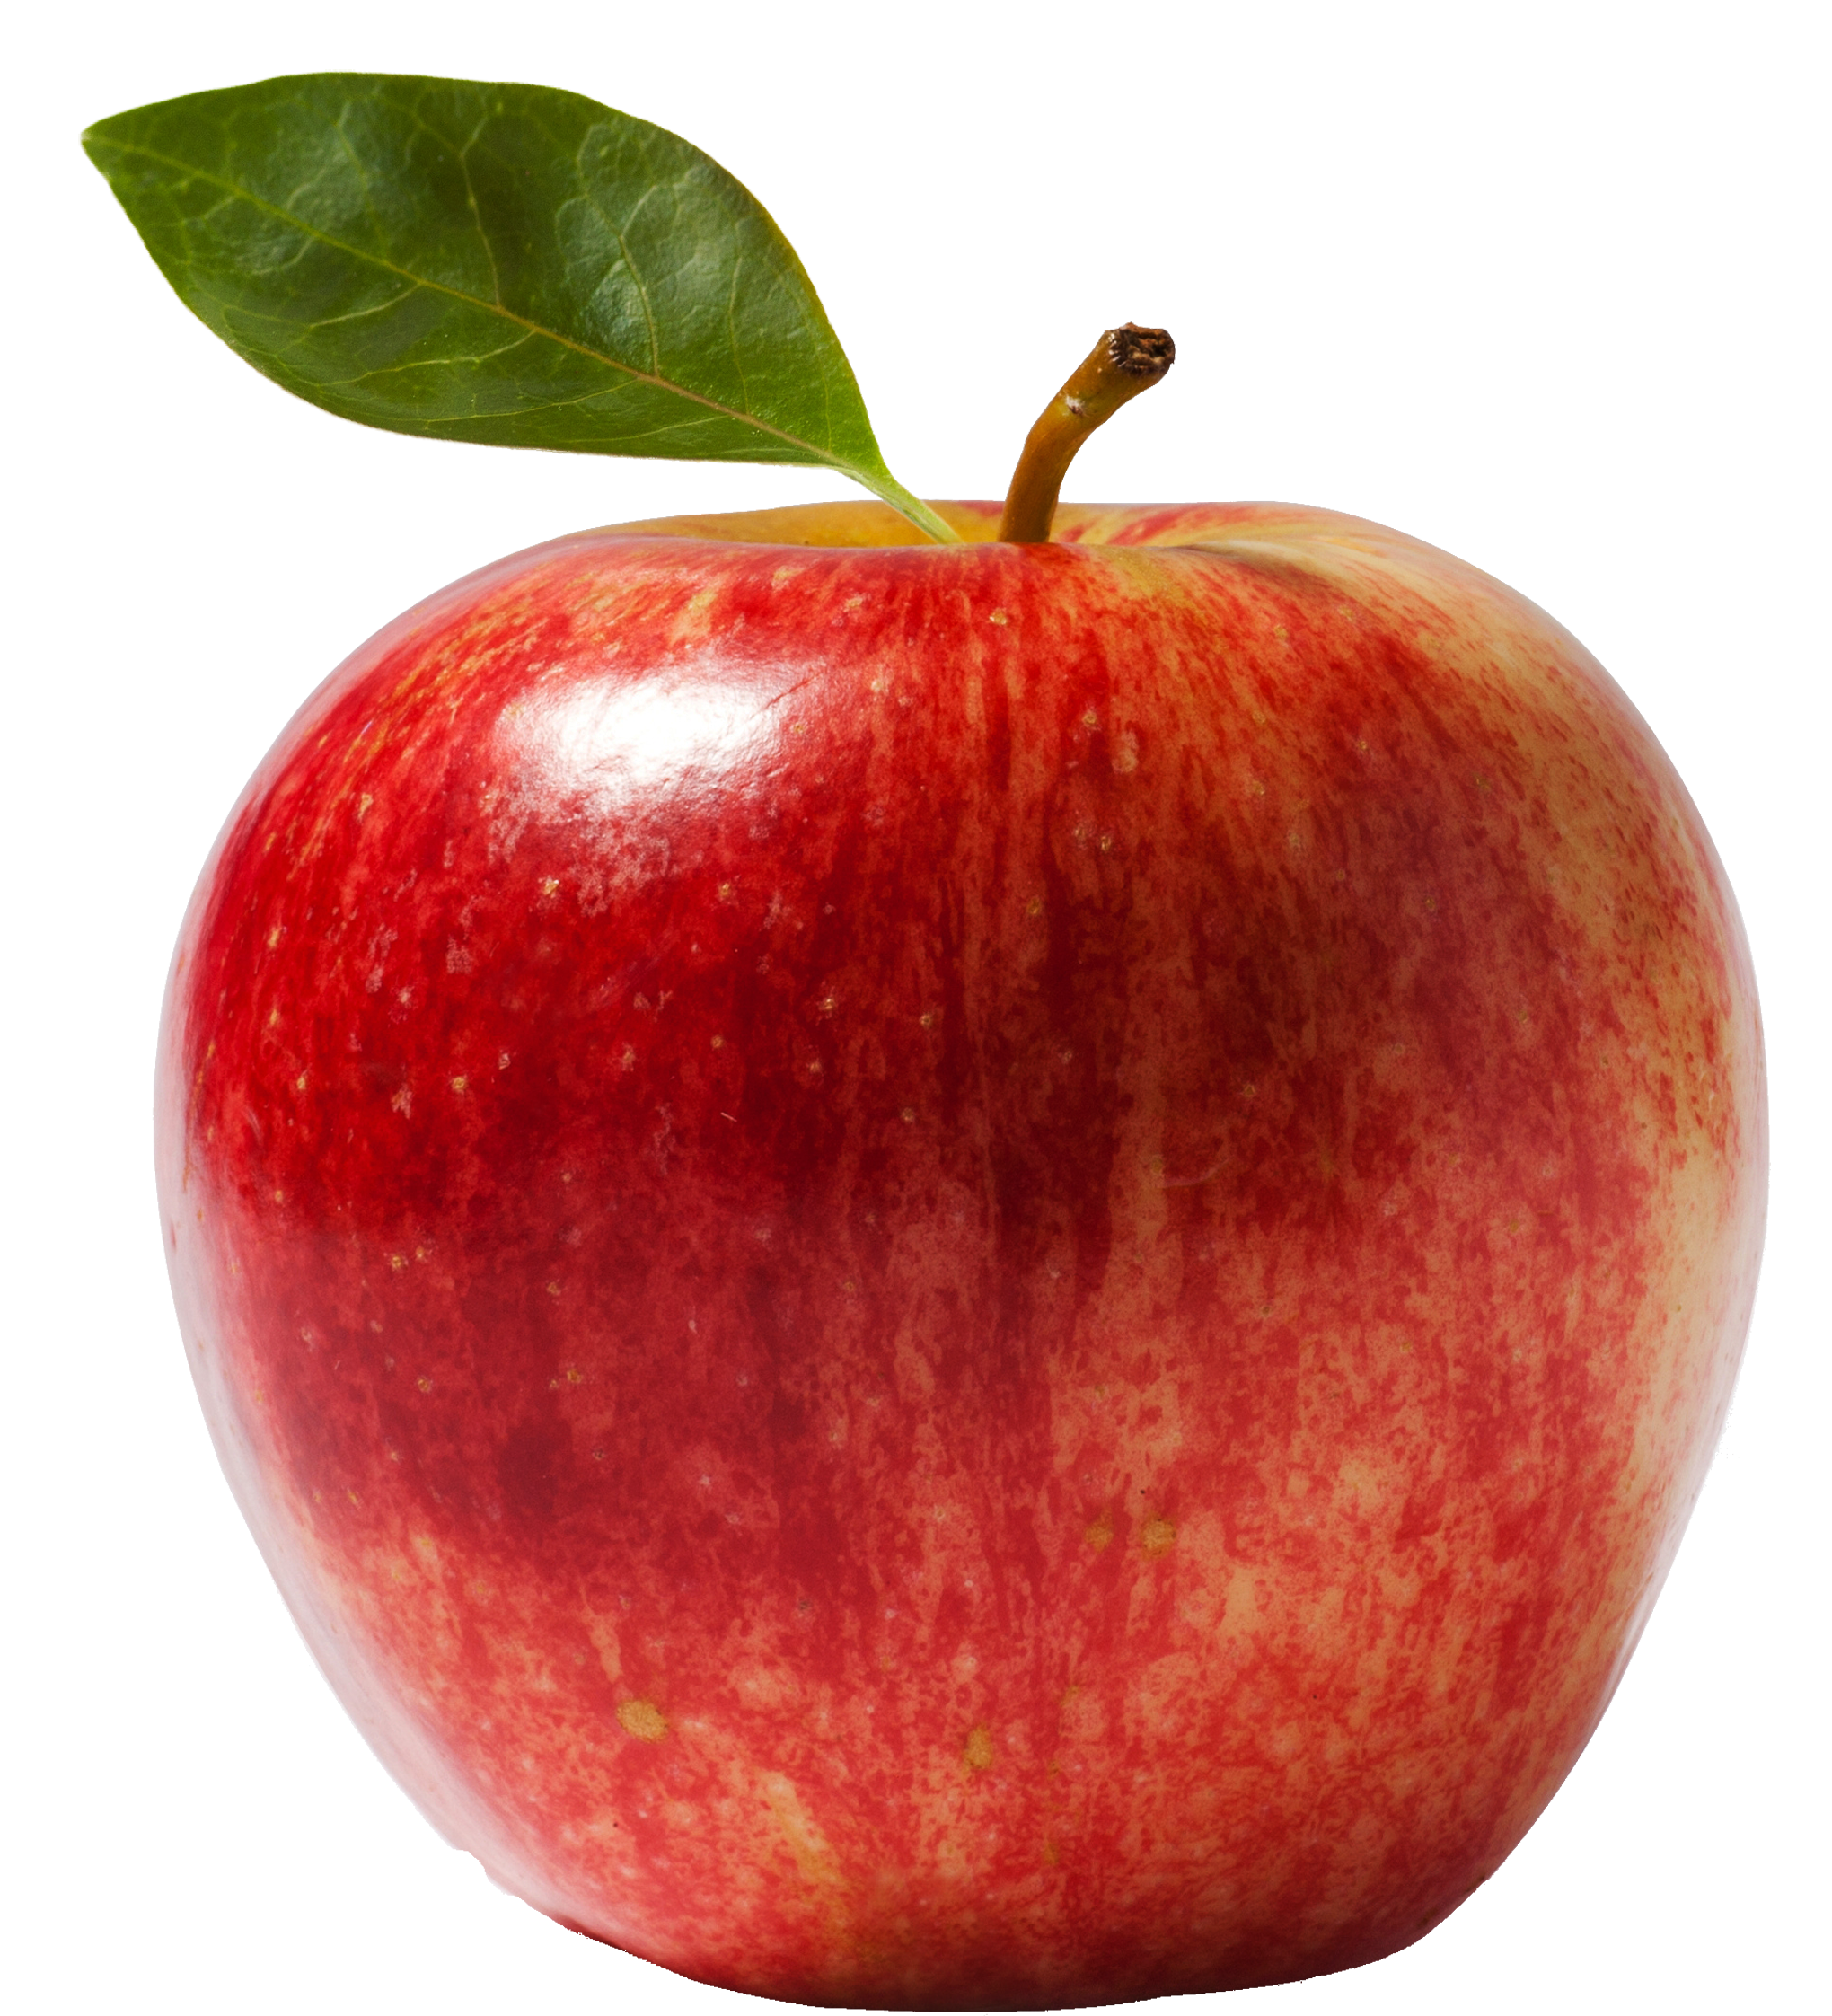
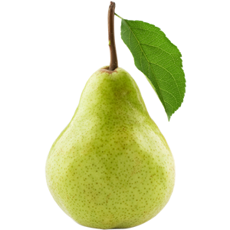
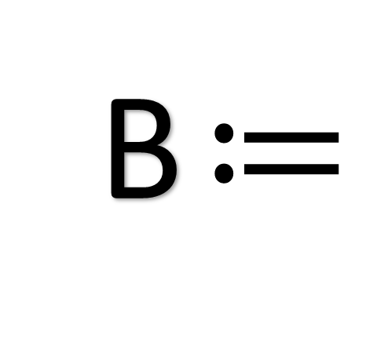
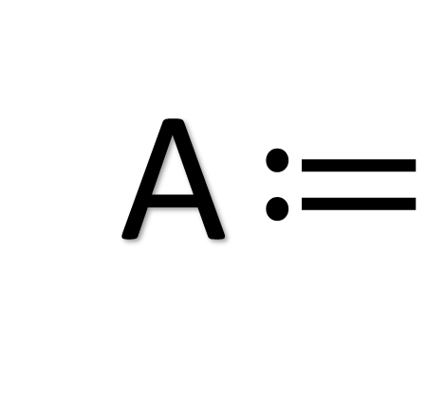
Inicjalizacja
A $≔$
B $≔$

Slide 6
Cel
B

Slide 7
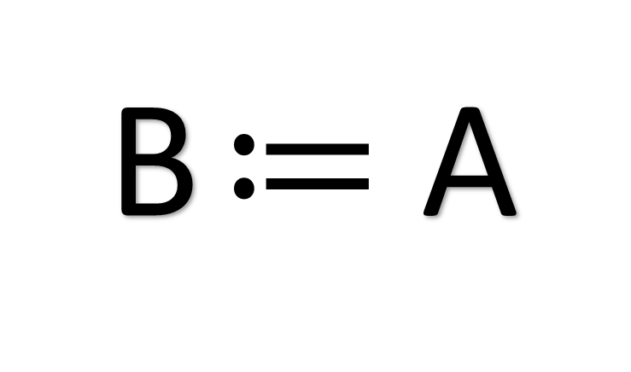
Kopiowanie
B $≔$ A

Slide 8
Ćwiczenie 2: Zamiana

Slide 9
Inicjalizacja
A $≔$
B $≔$

Slide 10
Cel

Slide 11
Źródła
https://pixabay.com/en/box-empty-cardboard-package-pack-550594/
http://pngimg.com/download/12405
http://www.pngall.com/pear-png
https://pixabay.com/p-310571/?no_redirect
https://pixabay.com/p-575543/?no_redirect

